Slide 1


Les services liés à la carte Visa Platinum Business :
    Les assurances
    L’assistant
    Le site Visa
    L’application pour téléphone mobile

Slide 2



Les assurances communautaires
 | Visa Business | Gold Business | Platinum Business
Garanties | + | ++ | +++
Décès invalidité Accident garanti Accident de trajet Accident en véhicule de location | Capital jusqu’à 200 000 € X X | Capital jusqu’à 310 000 € 46 000 € 46 000 € | Capital jusqu’à 465 000 € 46 000 € 46 000 €
Infirmité partielle | Capital 100 000 € X | Capital 155 000 € 23 000 € | Capital 155 000 € 23 000 €
Garantie retard de transport | Jusqu’à 460 € | Jusqu’à 840 € | Jusqu’à 1 200 €
Garantie retard de bagages | Jusqu’à 840 € | Jusqu’à 840 € | Jusqu’à 1 200 €
Perte/vol détérioration de bagages | Jusqu’à 840 € | Jusqu’à 1 640 € | Jusqu’à 2 500 €
Responsabilité civile & assistance juridique à l’étranger | X | Jusqu’à 1 525 000 € | Jusqu’à 2 300 000 €
Dommage/vol du véhicule de location* | X | OUI | OUI
Modification, annulation et interruption de voyage | X | Jusqu’à 5 000 € | Jusqu’à 7 500 €
* Dommage / Vol du véhicule de location : dans la limite de la franchise ou de la franchise non rachetable indiquée dans le contrat de location qui ne doit pas excéder 31 jours.

Slide 3
Zoom sur les assurances spécifiques
4 garanties inédites :
 | Visa Business | Gold Business | Platinum Business
Assurances spécifiques |  |  | + + +
Garantie Achats 30 jours |  |  | 1 500€ / sinistre 5 000 € / an
Prolongation Garantie Constructeur 6 mois |  |  | 800€ / sinistre 1 600 € / an
Utilisation frauduleuse Tel Portable |  |  | 310 € / sinistre 310 € / an
Utilisation frauduleuse de la carte Paiements -Retrait |  |  | Jusqu’à 10 000 € / an pour le paiement et jusqu’à 5 000 € / 7 j glissants pour le retrait
  Garantie Achats de 30 jours
  contre le vol et la détérioration des achats électrodomestiques (électroménager, audiovisuel, informatique) effectués avec la carte
  Utilisation frauduleuse du tél. portable
  Remboursement des communications effectuées frauduleusement par un tiers avec le téléphone portable
  Prolongation de la Garantie Constructeur
  de 6 mois pour les achats réglés totalement ou partiellement avec la Carte Visa Platinum Business
  Utilisation frauduleuse de la carte
  Couverture des pertes subies suite à une utilisation frauduleuse de la carte, entre le moment de la perte
  ou du vol et l’envoi par la CE de la lettre accusant réception de la demande de mise en opposition
Plafonds de remboursement exprimés en € TTC

Slide 4







L’assistant Platinum Business
Un service de Conciergerie Professionnelle articulée autour de 4 grands univers :
1. Organiser mon quotidien en gagnant du temps et en bénéficiant de remises
2. M’offrir tous
les services professionnels liés à la restauration
3. Faciliter mes réservations de voyage et mes déplacements pros
4. M’aider à organiser
ma présence sur
les salons professionnels
  Secrétariat courant
- Fournitures de bureau
- Location - achat de matériel
- Services administratifs
  Repas
  d’affaires
- Recommandation et réservation de restaurants
- Livraison de repas
- Traiteur
  Déplacements
professionnels
- Réservation de billets, location de voiture
- Hébergement
- Gestion de groupes: prise en charge des réservations de groupe
  Evénements
  Professionnels
Inscription
Support logistique dans la gestion d’un salon en tant qu’exposant
Organisation d’événements professionnels
  Offres partenaires exclusives
  Des tarifs privilégiés auprès de partenaires
  sélectionnés, pour répondre aux besoins professionnels
  Taxi
  Réservation de taxi prioritaire
  disponible 24H/24 et 7J/7
Le recours à l’Assistant Platinum Business est inclus dans la cotisation de la carte. Des frais de réservation peuvent être appliqués pour les réservations de transport (ex : frais de réservation de 10 € pour un billet d’avion). Les demandes spécifiques font l’objet de devis, soumis à l’approbation du porteur.

Slide 5

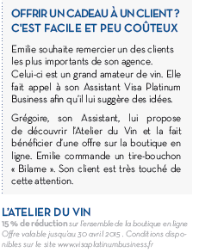
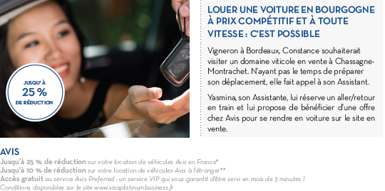
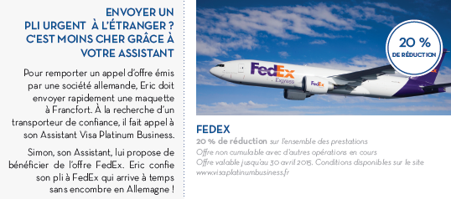
L’assistant Platinum Business
Ce que votre Assistant Platinum peut faire pour vos Clients : quelques « cas d’usage »

Slide 6


















L’assistant Platinum Business
Les Avantages Partenaires : exemples parmi les 220 offres proposées
  Secrétariat courant
  Repas d’affaires
  Déplacements Pros
  Evénements Pros
De 5 à 20% de remise
10% de remise
Jusqu’à 25% de remise
15% de remise
Triplez votre investissement
De 5 à 10% de remise
20% de remise
10% de remise
De 5 à 10% de remise
15% de remise
50 € offerts sur l’achat d’une machine
50% de remise sur votre second achat
15% de remise
De 10 à 20% de remise

Slide 7



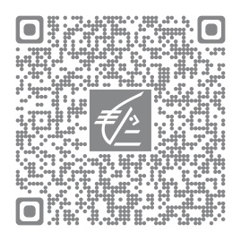









L’assistant Platinum Business
L’accessibilité à l’Assistant : 3 canaux d’accès et des horaires étendus
+
+
  Décroché humain
  du lundi au samedi
  de 8h00 à 20h00
  Site Web public
  Rappel des caractéristiques
  de la carte
  Application gratuite
  SVI 24/24 et 7/7**
  pour les demandes
  urgentes : opposition, dépannage d’urgence***, Assurances et Assistance et Taxi
  Partie Extranet
  Accès à l’Assistant
  (formulaire)
  Avantages Partenaires
  Documentation en ligne :
  Guide d’Utilisation, Notice d’Assurances et d’Assistance,
  Revue Visa Platinum Business, etc.
  Accès à l’assistant
  Accès à l’Assistant
  (via l’appli ou appel tél.)
  Avantages Partenaires
  Demande de coursier
  Avantages partenaires
  Etc.
* Numéro unique permettant le transfert accompagné vers tous les prestataires (opposition, assureur, assisteur, compagnies de taxi, etc.) - Appel non surtaxé, coût selon opérateur téléphonique ** SVI : Serveur Vocal Interactif traitant les appels pendant les horaires de fermeture du Service Platinum Business (soir, dimanches, et jours fériés) *** Dépannage d’urgence : dépannage cash, fourniture d’une carte de remplacement

Slide 8
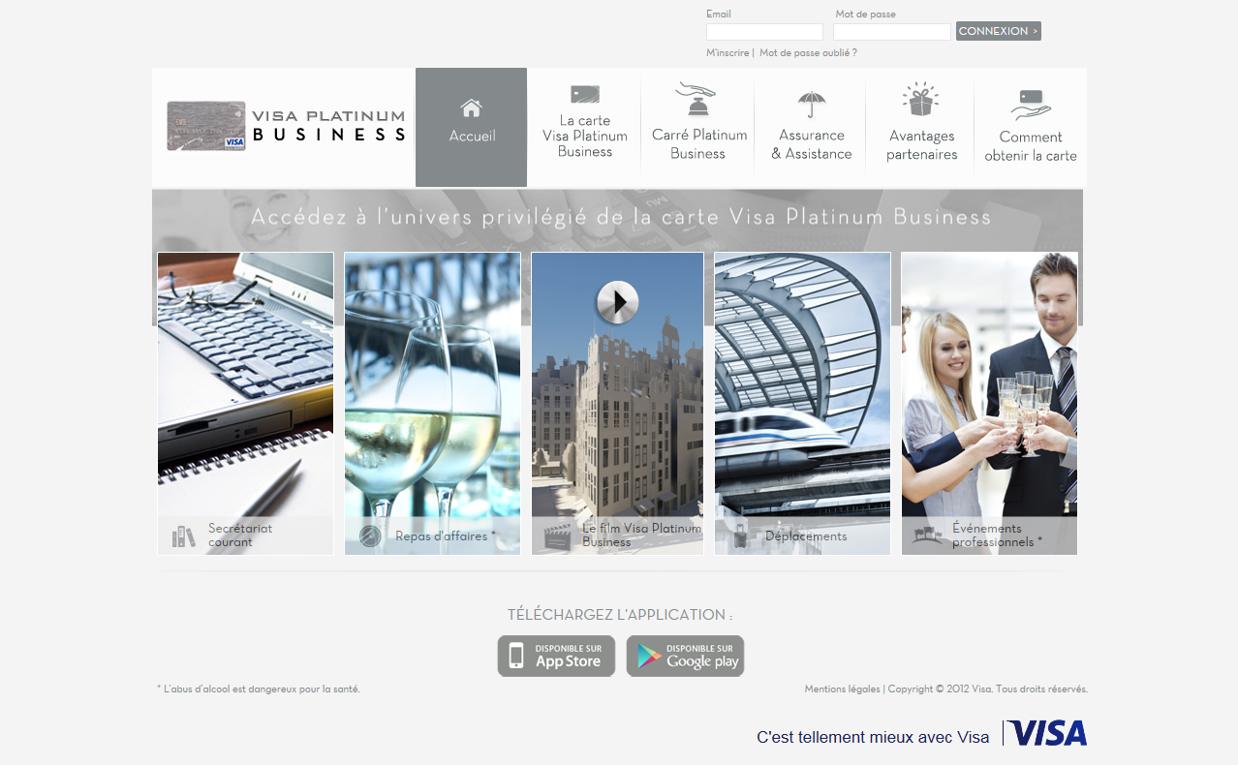
Le site Visa Platinum Business
L’extranet client : www.VisaPlatinumBusiness.fr

Slide 9
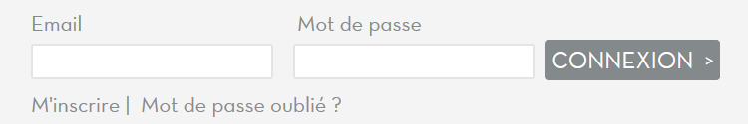


Le site Visa Platinum Business
L’extranet client : www.VisaPlatinumBusiness.fr
  Welcome Pack et Revue Visa Platinum Business en ligne
  Accès à l’Assistant Visa Platinum Business
  Avantages Partenaires
Accès aux offres
du moment

Slide 10
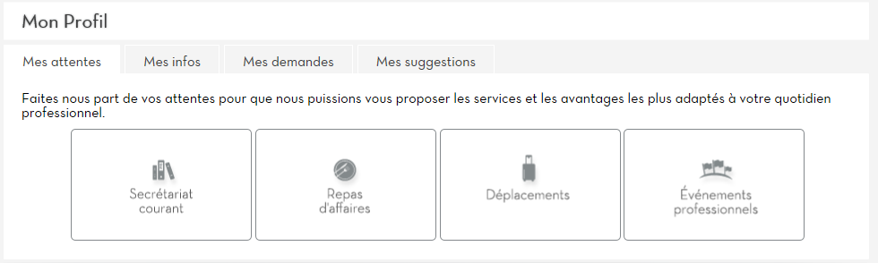
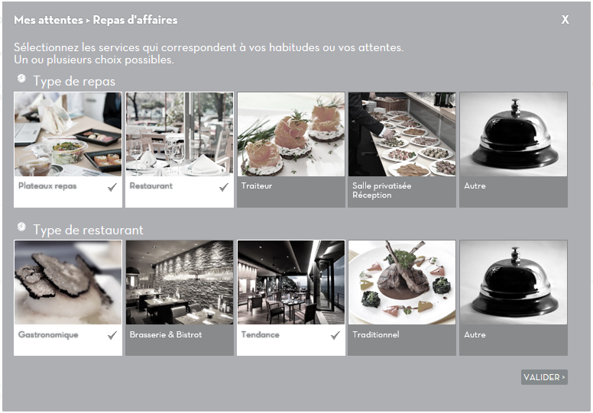
Le site Visa Platinum Business
Le client peut enregistrer ses préférences afin d’obtenir une réponse de l’Assistant en totale adéquation avec ces dernières
Enregistrement des préférences du Porteur dans les 4 univers de l’Assistant
Personnalisation des offres

Slide 11
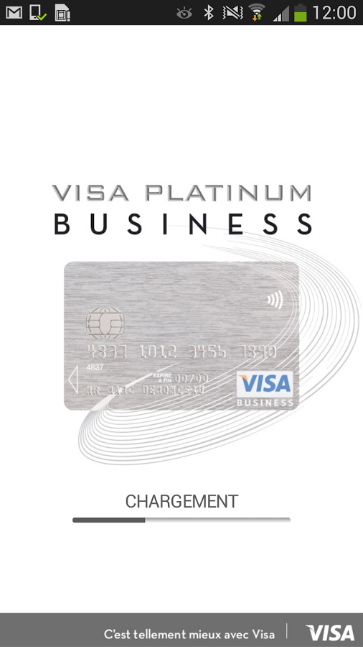
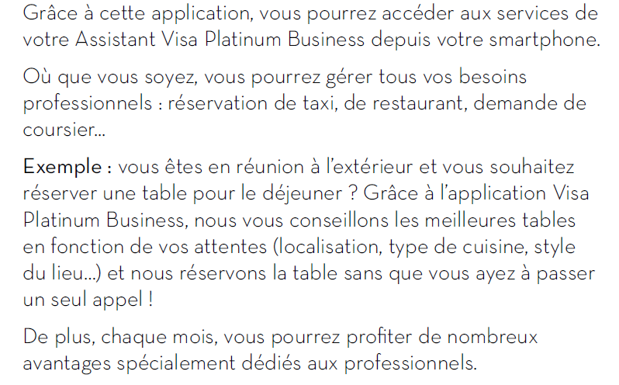


L’application Visa Platinum Business
Une application gratuite disponible sur iPhone et Androïd

